Slide 1
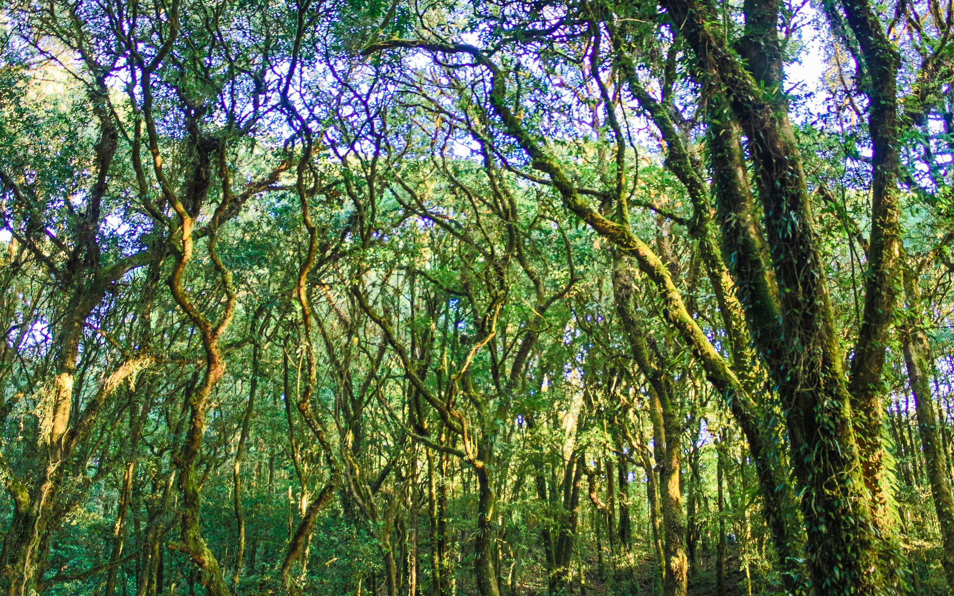
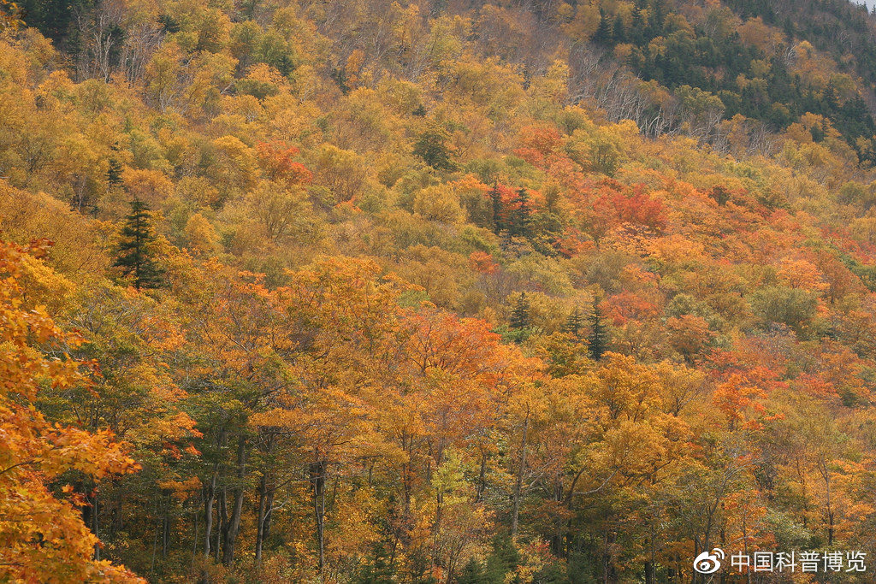
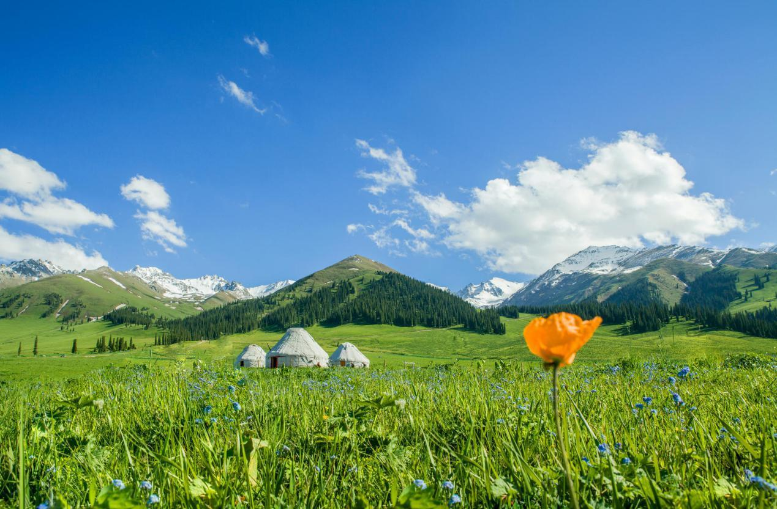
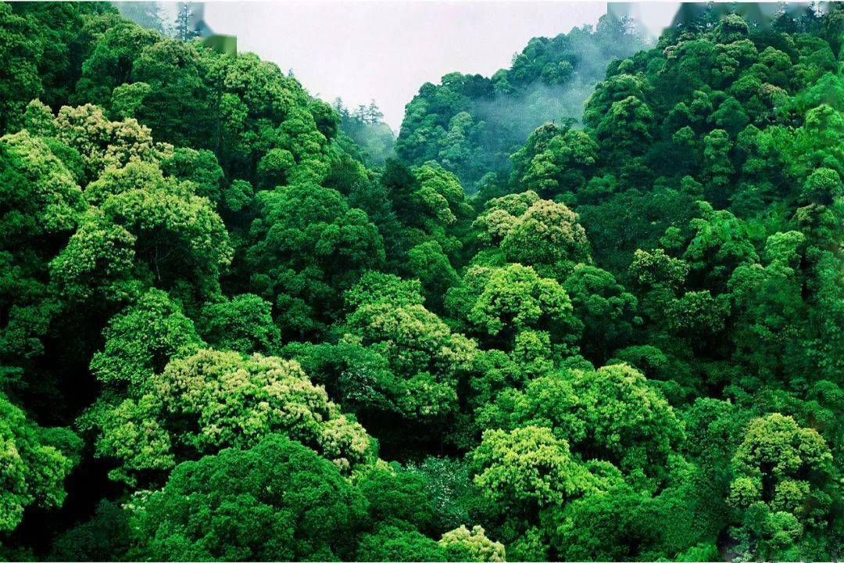
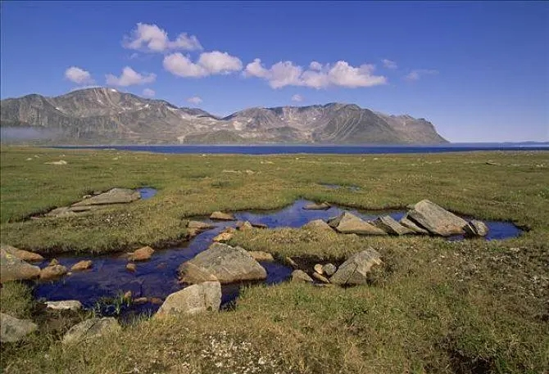
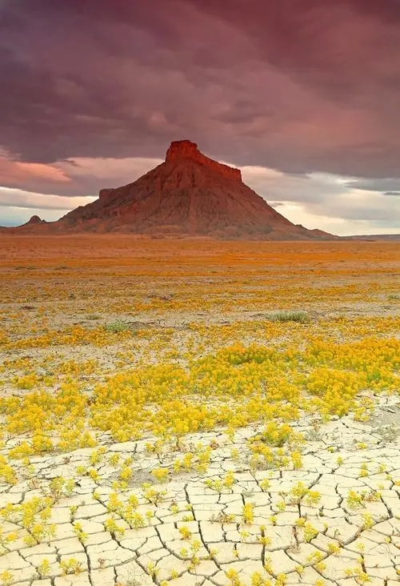

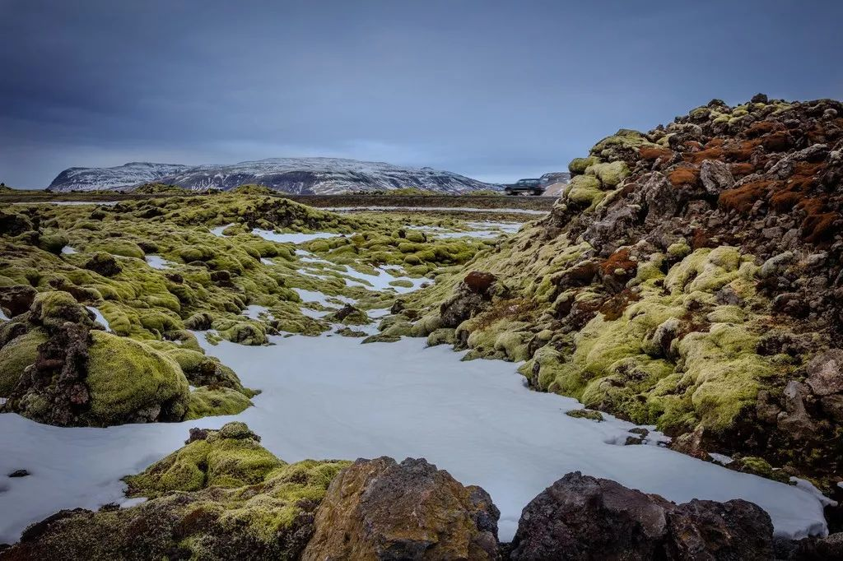
2.1群落的结构

Slide 2

群落的概念
必需包括全部的生物。即必需有植物、动物、微生物三大功能类群
一定区域
各种生物
集合
群落：相同时间聚集在 中 种群的 。
有一定的时间和空间
生物间有一定的关系。各种生物是相互作用相互影响，彼此之间以物质和能量为纽带紧密地联系在一起。
【判断】下列描述属于群落的是
1)一个池塘中的鱼类
2)一片森林中的各种植物
3）城北一个水产品市场上待卖的活鸡、活鱼，各种蔬菜以及它们上面所附着的微生物
4）一座山上的各种植物、动物、真菌等全部生物
√

Slide 3
群落水平上的研究问题
研究群落的核心问题
种间关系
边缘效应
群落中各个种群之间的相互关系是怎样的？
群落的范围和边界如何？
丰富度
优势种
种群的相互关系及其发展
空间结构
群落中有多少种群？
哪些种群占优势？
群落具有怎样的空间结构？
生态位
群落演替
群落中各个种群分别占据什么位置？
群落的演替情况是怎样的？

Slide 4

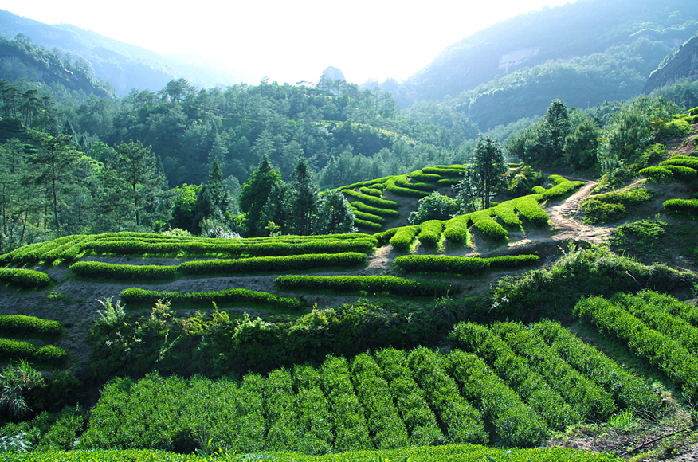
群落物种的组成
1.物种组成
 | 武夷山常绿阔叶林 | 新疆北部针叶林
低等植物 | 840种 | 670种
高等植物 | 2888种 | 139种
动物 | 约5000种 | 约1000种
部分物种举例 | 米槠、甜槠、木荷、狗脊蕨、芒萁等 | 新疆五针松、新疆冷杉、新疆云杉等
新疆 北部 针叶林
物种组成是区别不同群落的重要特征，也是决定群落性质最重要的因素。
福建 武夷山 常绿阔叶林

Slide 5
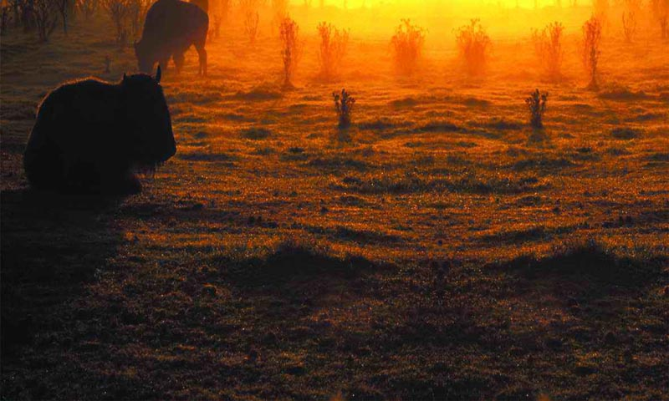
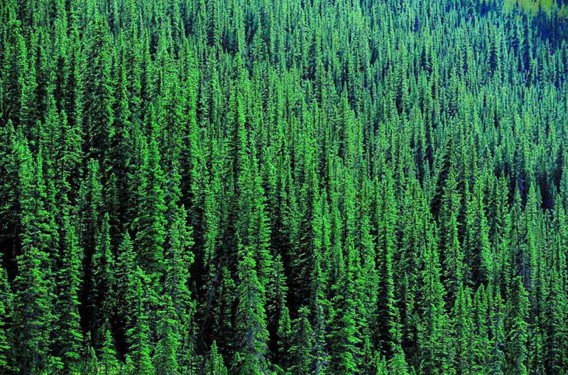

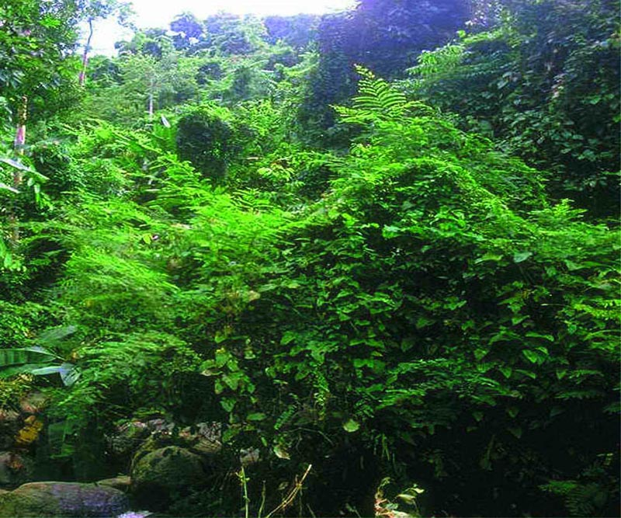
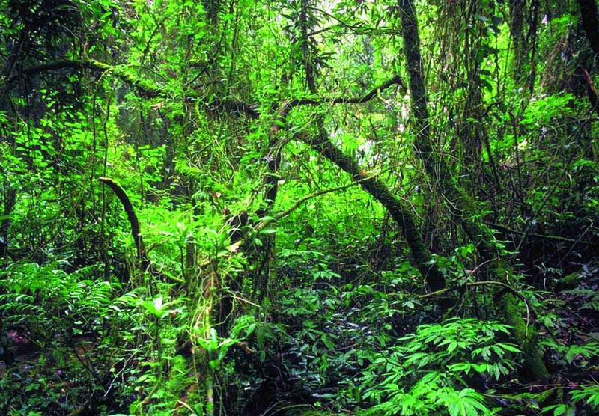
群落物种的组成
2.物种丰富度
物种数目
概念:
一个群落的 ，称为物种丰富度。
苔原
常绿针叶林
落叶阔叶林
常绿阔叶林
热带雨林
低
物种丰富度
高
物种丰富度与物种的种类数目有关，与生物个体数量无关。

Slide 6
群落物种的组成
物种丰富度的变化规律：
降低
①随纬度增加，物种丰富度逐渐 ； ②随海拔升高，物种丰富度逐渐 ； ③随水深的增加，物种丰富度逐渐 。
降低
降低

Slide 7
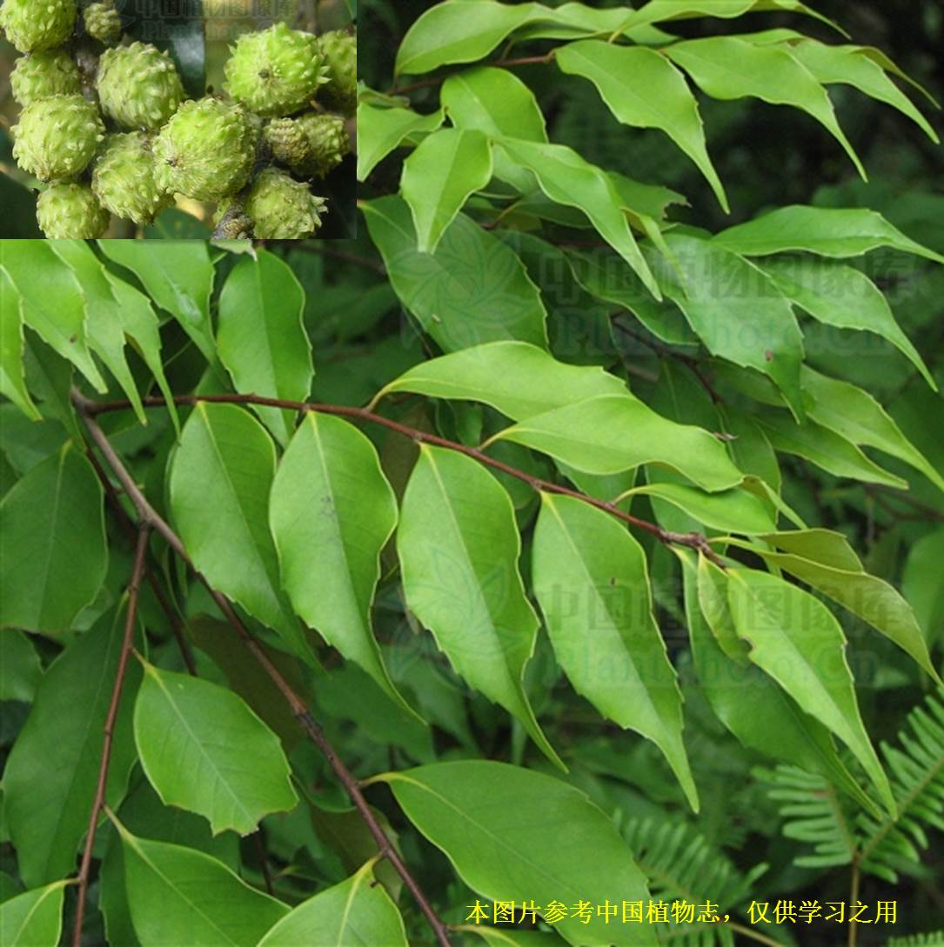
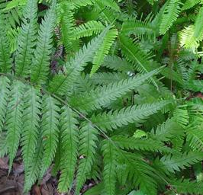
群落物种的组成
3.优势种
树种 | 物种数 | 举例
乔木层 | 134 | 米槠、少叶黄妃、拟赤杨等
灌木层 | 82 | 弯蒴杜鹃、秀丽野海棠等
草本层 | 6 | 苔草、草珊瑚等。 蕨类植物2种：芒萁、狗脊
物种 | 数量
米槠 | ++
少叶黄杞 | ++
拟赤杨 | +
狗脊 | ++++
米槠
思考：该群落中对其他物种影响较大的物种是哪些？
米槠——数量多、对其他物种的影响很大。
狗脊——数量多，在群落中发挥作用较小。
狗脊
数量多
影响大
优势种：有些物种不仅 ，对群落中其他物种的 。

Slide 8
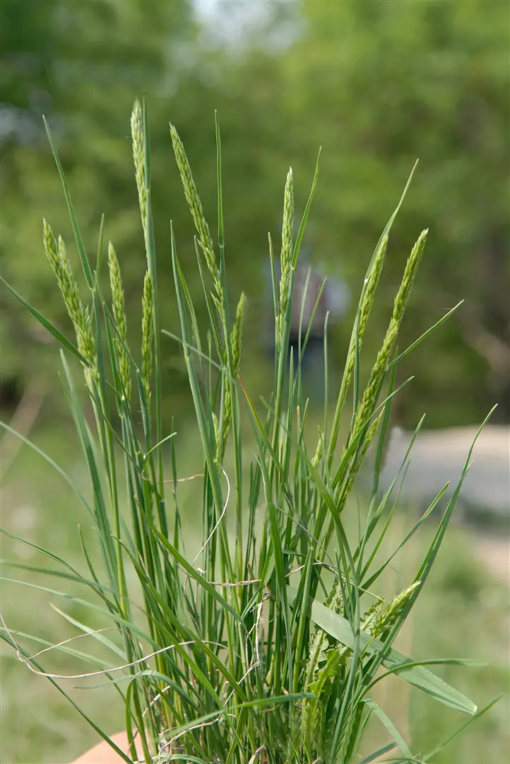
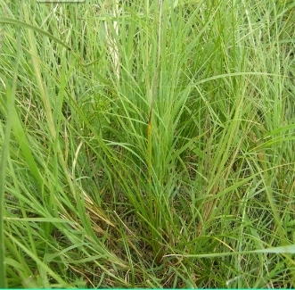
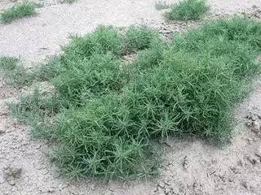
群落物种的组成
思考：优势种是否会一直存在？
草原群落的优势物种：羊草
放牧强度加大优势物种：糙隐子草
过度放牧优势物种：碱蓬
群落中的物种组成不是固定不变的。
控制放牧强度对于维持草原群落稳定、实现可持续发展非常重要

Slide 9
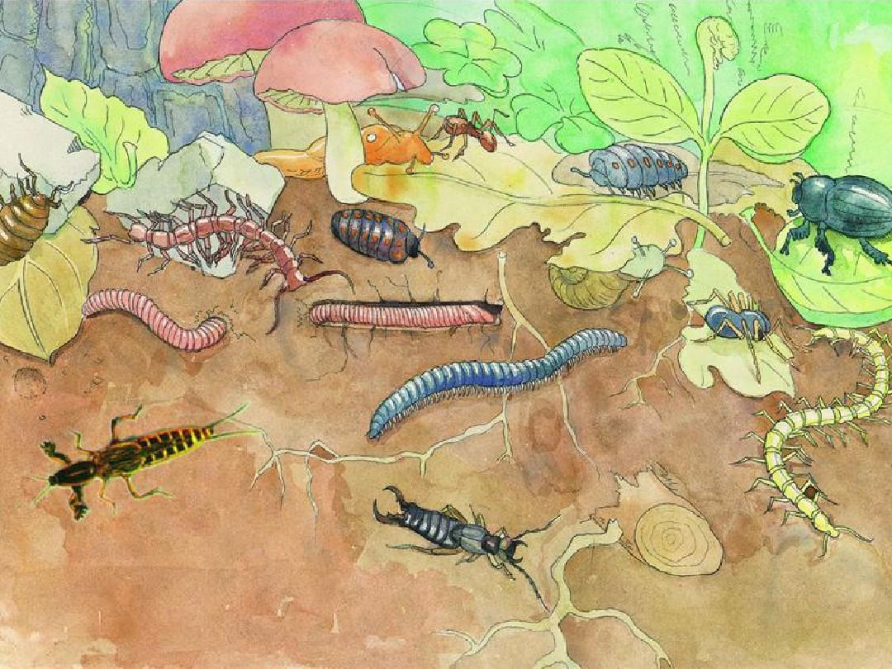

探究.实践：研究土壤小动物类群的丰富度
1.取样方法：
取样器取样法
2.统计方法：
①记名计算法
②目测估计法
它们对动植物遗体的分解起着重要的辅助作用

Slide 10
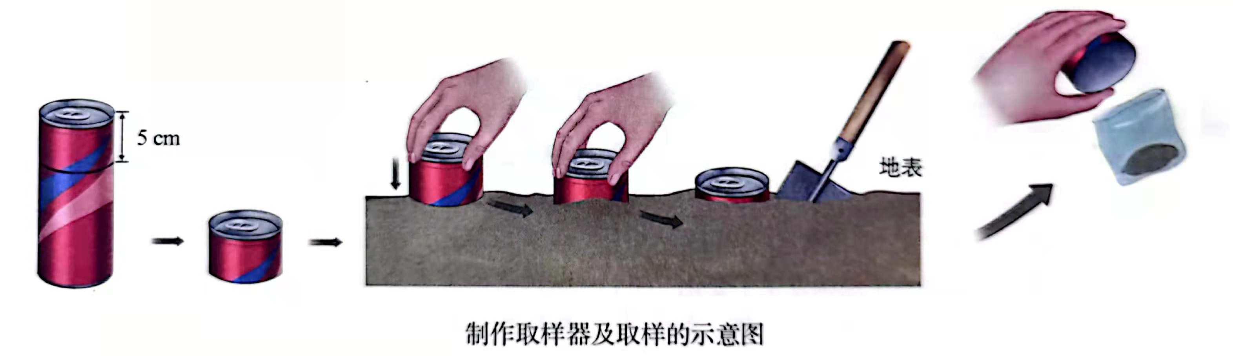
探究.实践：研究土壤小动物类群的丰富度
3. 方法步骤：
准备
取样
采集小动物
观察和分类
统计和分析

Slide 11

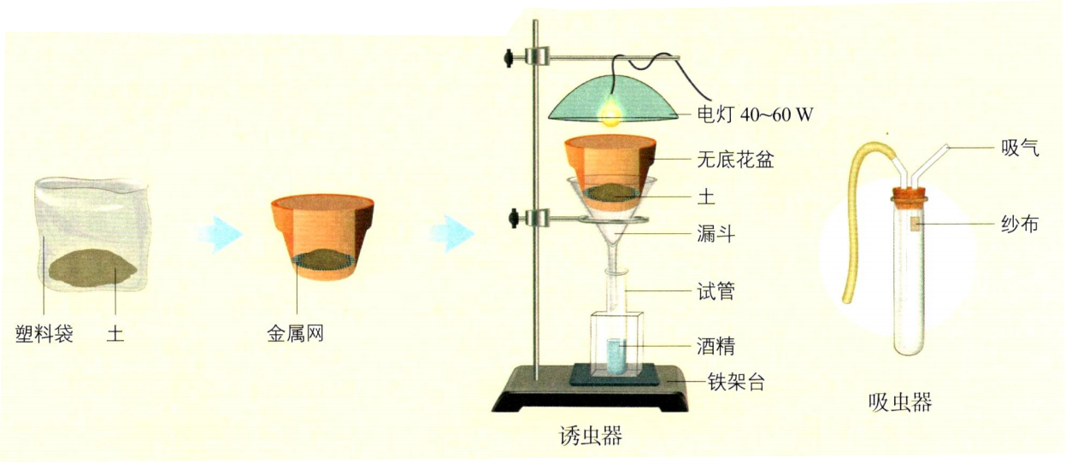

探究.实践：研究土壤小动物类群的丰富度
3. 方法步骤：
准备
取样
采集小动物
观察和分类
统计和分析
①诱虫器采集法
②简易采集法
酒精的作用

Slide 12
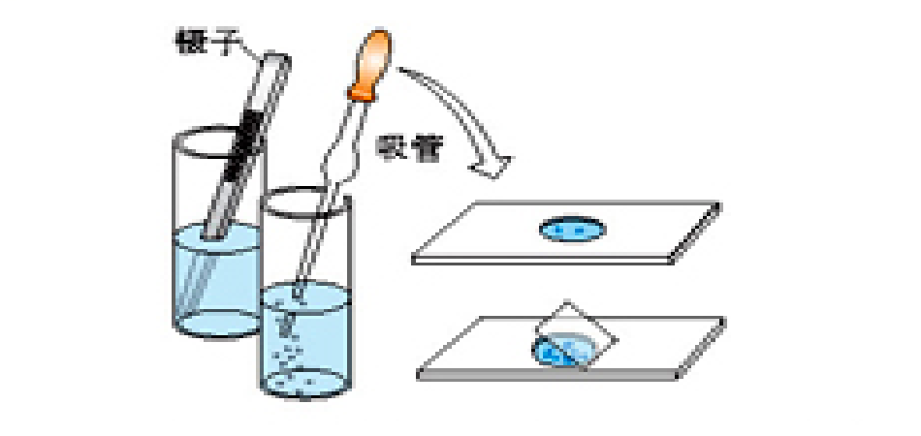
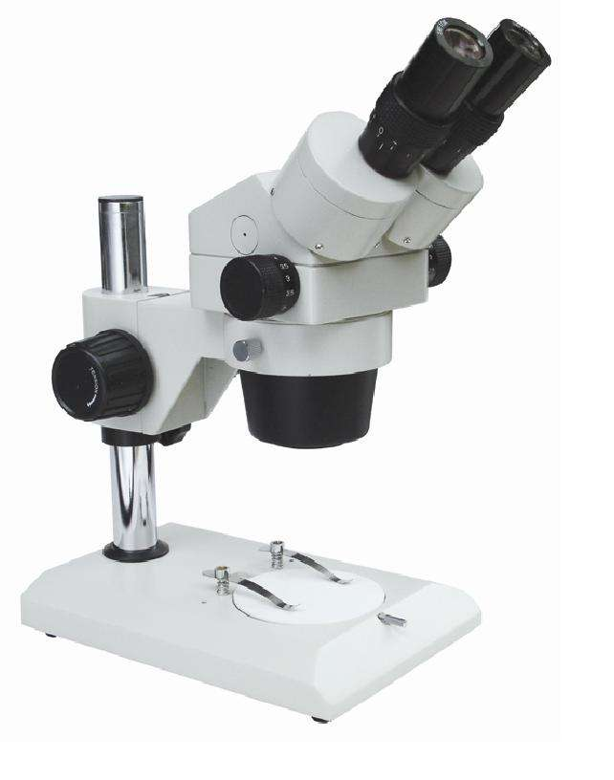
探究.实践：研究土壤小动物类群的丰富度
3. 方法步骤：
准备
取样
采集小动物
观察和分类
统计和分析

Slide 13
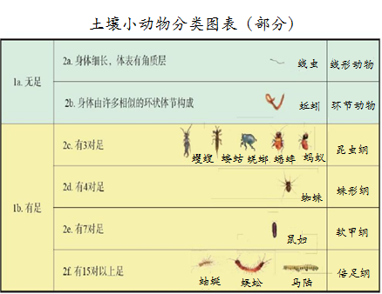
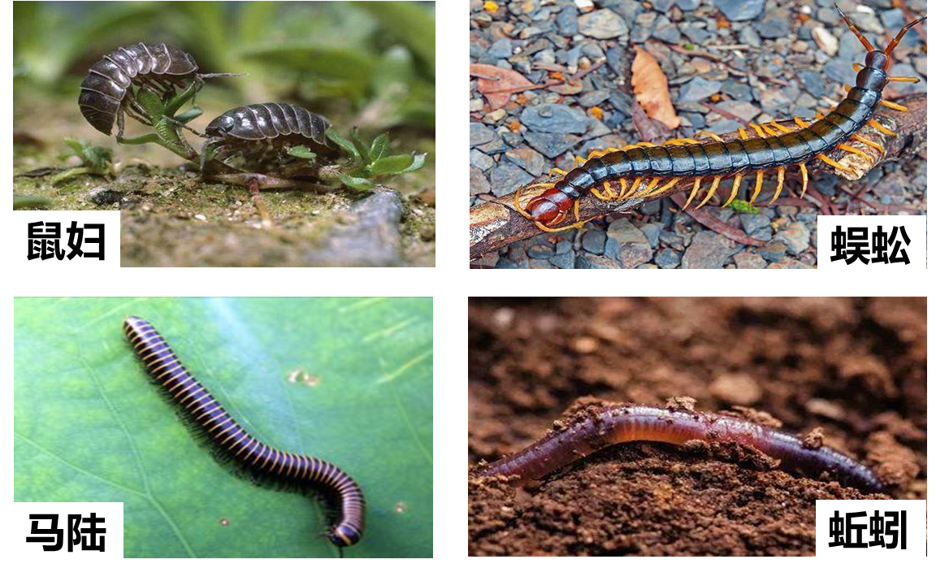
探究.实践：研究土壤小动物类群的丰富度
3. 方法步骤：
准备
取样
采集小动物
观察和分类
统计和分析
借助有关图鉴查清小动物的名称，并进行分类。
无法知道小动物名称的，可记为“待鉴定××”，并记录特征。

Slide 14
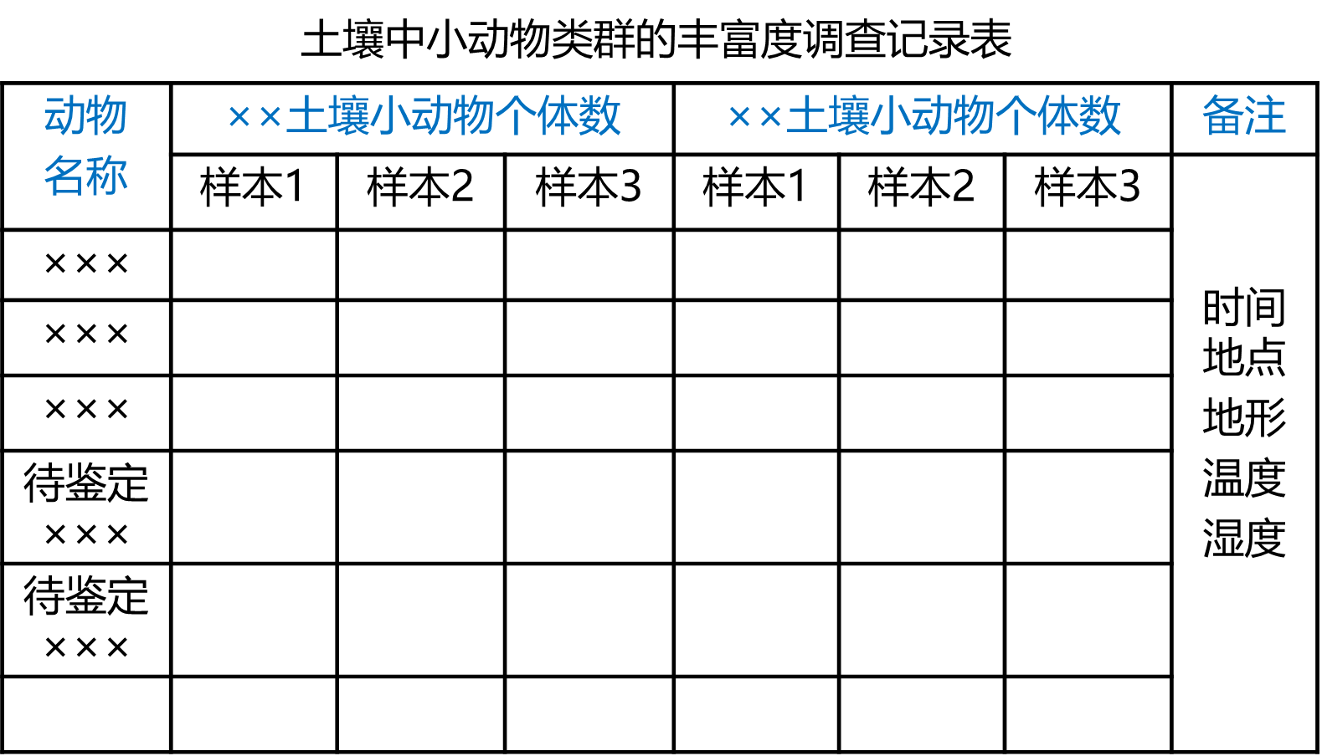
探究.实践：研究土壤小动物类群的丰富度
3. 方法步骤：
准备
取样
采集小动物
观察和分类
统计和分析
请根据介绍的丰富度统计方法，设计一个数据统计表，分析所记录数据，完成一份研究报告。

Slide 15
种间关系
蜂、蚂蚁等
种内互助
母鸡保护小鸡
种内关系
同类相食
种内斗争
争夺生活场所
争夺配偶
生物之间的关系
原始合作
互利共生
种间互助
种间关系
寄生
竞争
捕食
种间斗争

Slide 16
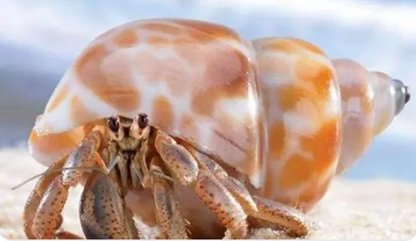
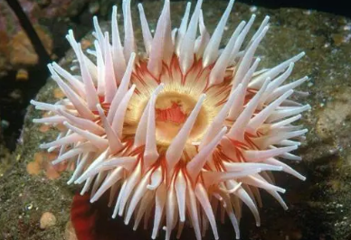
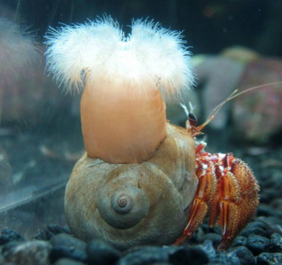
种间关系
（1）原始合作
都受益
①概念:两种生物共同生活在一起时，双方 ，但是分开后，各自 ；
②特点: 。
③举例:
也能独立生活
双方都受益，分开也能独立生活
合作不是必须的
海葵与寄居蟹
寄居蟹
海葵
海葵与寄居蟹

Slide 17
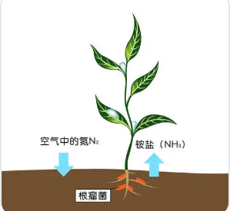
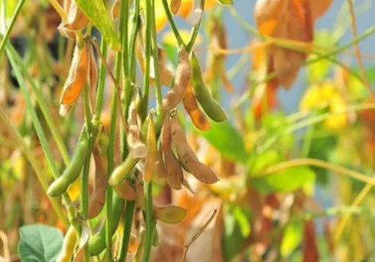
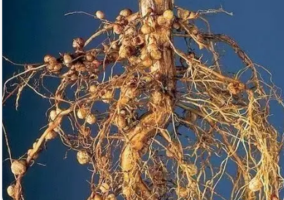
种间关系
（2）互利共生
植物向根瘤菌提供有机养料，根瘤菌则将空气中的氮气转变为含氮的养料，供植物利用
①概念:
两种生物长期_________________，__________，__________；
②特点:
③举例:________________________
共同生活在一起
相互依存
彼此有利
相互依存，彼此有利(一般不能独立生存)
豆科植物和根瘤菌
大豆
大豆根

Slide 18
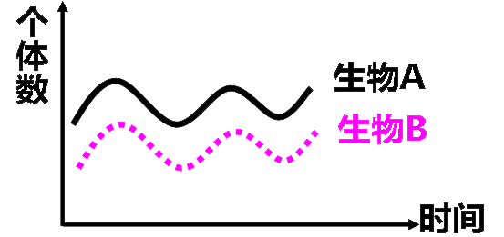
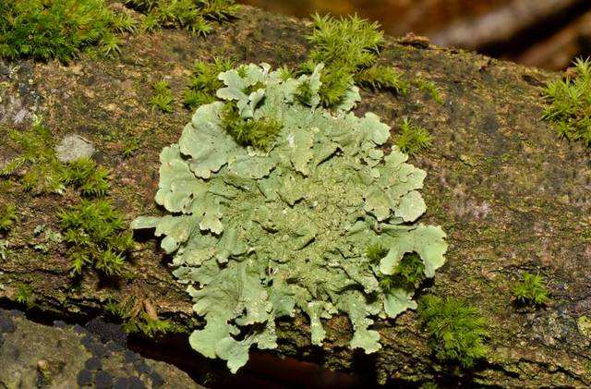
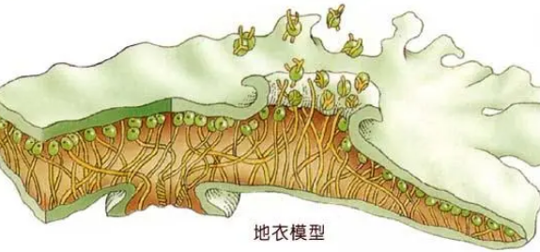
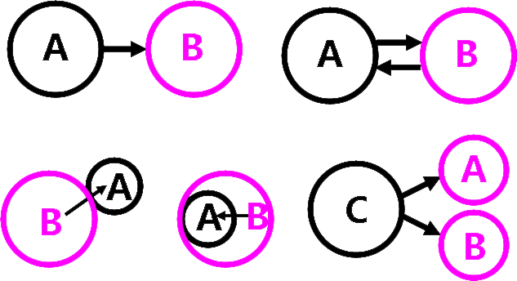
种间关系
（2）互利共生
有机物
③举例:________
地衣
地衣 = 藻类 + 真菌
④数量坐标图和营养关系图
水分、无机盐

Slide 19
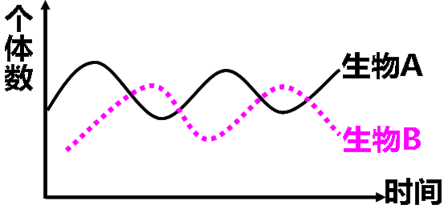
种间关系
（3）捕食
一种生物以另一种生物为食
①概念:__________________________________的现象。
②数量坐标图和营养关系图
由图可得，
生物A为____________，___增加___减少；一般情况下数量峰值____；
生物B为____________，___增加___减少；一般情况下数量峰值____；
被捕食者
先
先
高
捕食者
后
后
低

Slide 20
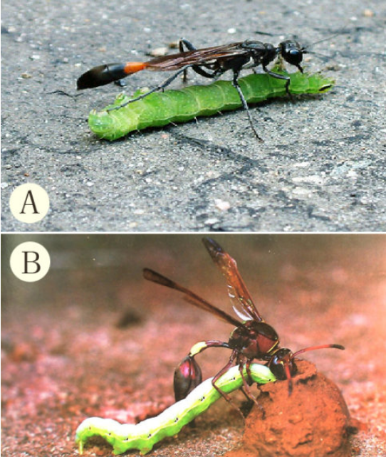
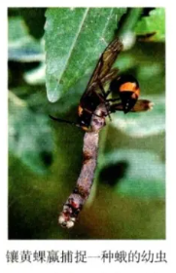
种间关系
螟蛉有子,蜾蠃负之
《诗经•小雅•小宛》写道：“螟蛉有子，蜾蠃负之。”古人以为蜾蠃不产子，因此捕捉“螟蛉” 当作“义子”来养育。南北朝时期，医学家陶弘景发现，蜾蠃把螟蛉衔回窝中，用尾上的毒针刺入螟蛉体内，并在其身上产卵。所以， 他认为螟蛉不是“义子”，而是蜾蠃幼虫的食物。这两种生物存在怎样的种间关系？
【答案】捕食。
广义的捕食包括植食、肉食、拟寄生等。拟寄生的特点为总是导致寄主死亡，这与寄生有本质区别。

Slide 21
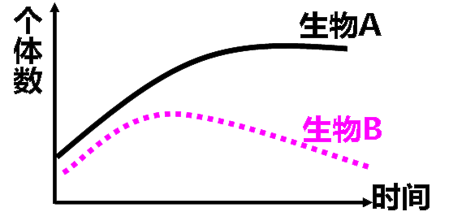
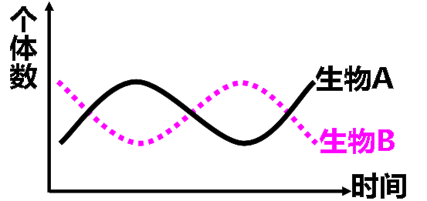
种间关系
（4）种间竞争
①概念: 或 生物共同利用 的 和
而产生的 的现象；
两种
更多种
同样
有限资源
空间
相互排斥
②举例和相应特点:
A.一方占优势，另一方处于劣势甚至灭亡，即呈现“你死我活”的变化。
生存能力不同
B.相互抑制,呈现“此消彼长”的变化
生存能力相同

Slide 22
种间关系
（5）寄生
①概念:一种生物从另一种生物(宿主）的 、 或
中 并通常对宿主 的现象；
体液
组织
已消化的物质
获取营养
产生危害
②类型:
体内寄生：蛔虫、血吸虫等寄生在其它动物的体内。噬菌体和细菌
体表寄生：虱和蚤寄生在其它动物的体表；蚊子和人。
营养关系图：
B
A
B
A

Slide 23
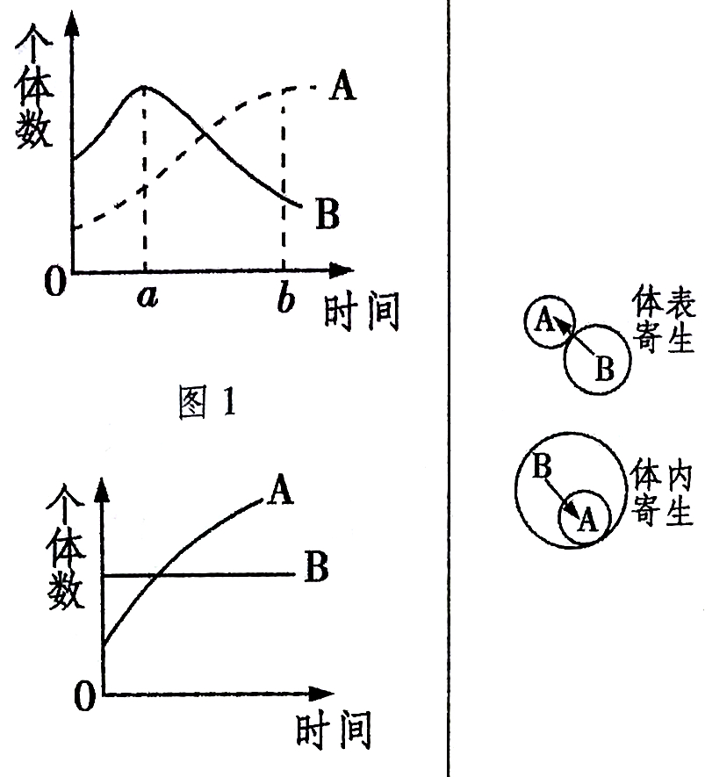
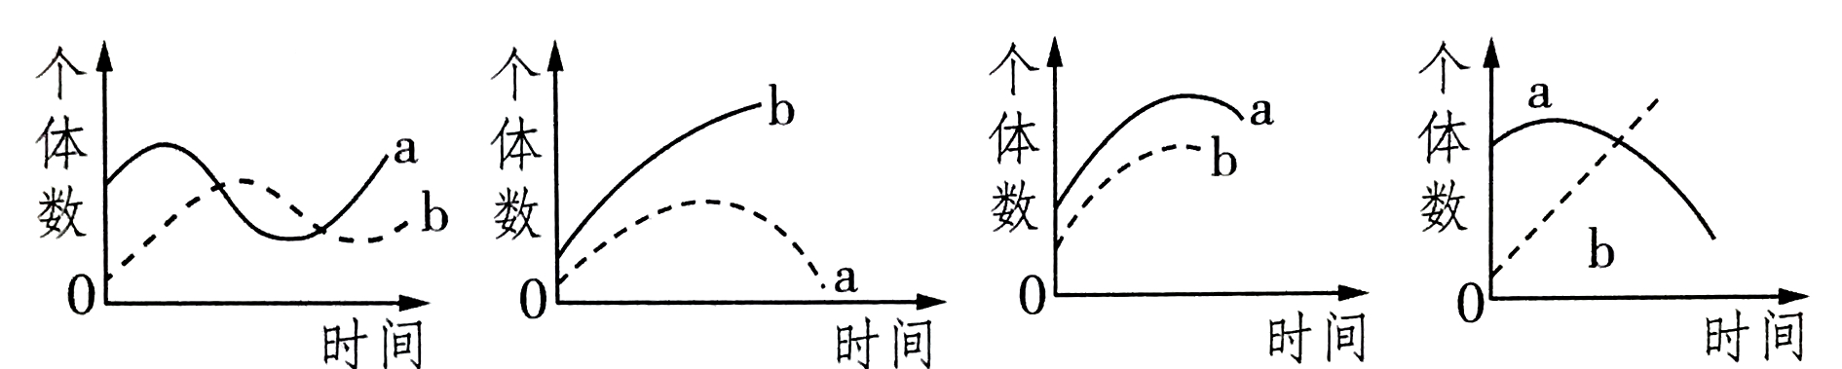
种间关系
（5）寄生
③特点:
寄主受害，寄生者受益，分开对寄生者不利。
数量坐标图
宿主的个体数有可能减少，有可能不变；
一般情况下，宿主的个体数不会变为零；

Slide 24
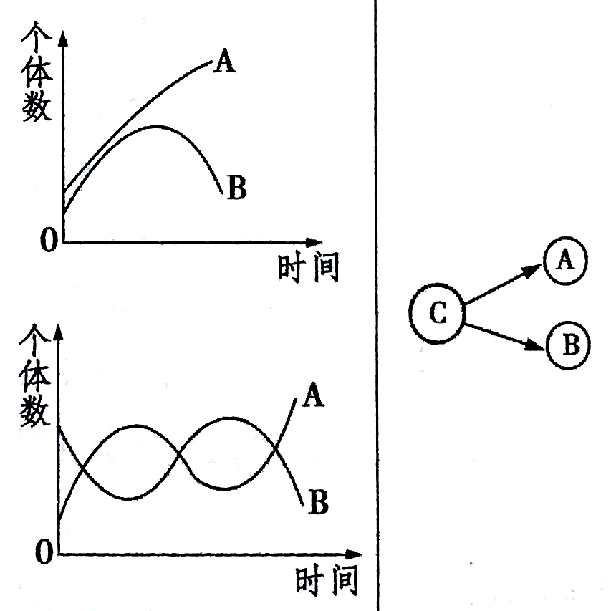
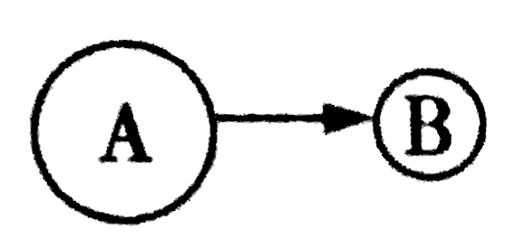
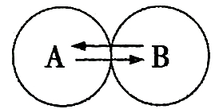
种间关系
种间竞争
(体表)寄生
捕食
(体内)寄生
互利共生

Slide 25
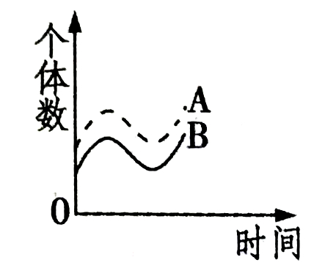
种间关系
种间竞争
种间竞争
捕食
互利共生
寄生
寄生

Slide 26
探究.实践：研究土壤小动物类群的丰富度
4、实验结论
(1)组成不同群落的优势种是不同的，不同群落的 是不同的。
(2)一般来说，环境条件越优越, 群落发育的时间越长,物种 ,群落结构也 。
物种丰富度
越多
越复杂

Slide 27
随堂练习
1.“狼狈为奸”、“鸠占鹊巢”、“鹬蚌相争”等生物之间分别属于哪种关系？( )
A.互利共生、捕食、种间竞争
B.互利共生、种间竞争、捕食
C.种间互助、种间竞争、种间竞争
D.种间互助、种间竞争、捕食
【答案】D
【解析】“狼狈为奸”，狼狈这两种动物经常合作偷袭祸害家畜，体现了种间互助，“鸠占鹊巢”，鸠是指红脚隼，鹊是指喜鹊，二者是种间竞争关系，“鹬蚌相争”中鹬以蚌为食，体现捕食关系，D正确。

Slide 28
随堂练习
2.中华文明历史悠久，有很多语句蕴含着生物学观点。下列说法错误的是( )
A.“种豆南山下,草盛豆苗稀”体现了物种间的竞争关系
B.“螟蛉有子,螺嬴负之”体现了生物之间的互利共生关系
C.“螳螂捕蝉,黄雀在后”体现了不同物种间的捕食关系
D.“稻花香里说丰年,听取蛙声一片”能体现不同物种间的捕食关系
【答案】B
【解析】A、“种豆南山下，草盛豆苗稀”，杂草和豆苗会在空间、能量、营养等方面存在竞争，故该诗句体现了物种间的竞争关系，A正确； B、螟蛉是一种绿色小虫，而蜾蠃是寄生蜂，它常捉螟龄存放在窝里，产卵在它们身体里，卵孵化后就拿螟龄作食物，故“螟龄有子，蜾赢负之”主要是一种捕食关系，B错误； C、“螳螂捕蝉，黄雀在后”体现了螳螂和蝉、黄雀和螳螂的捕食关系，C正确； D、“稻花香里说丰年，听取蛙声一片”，能体现蛙和害虫间的捕食关系，D正确。

Slide 29
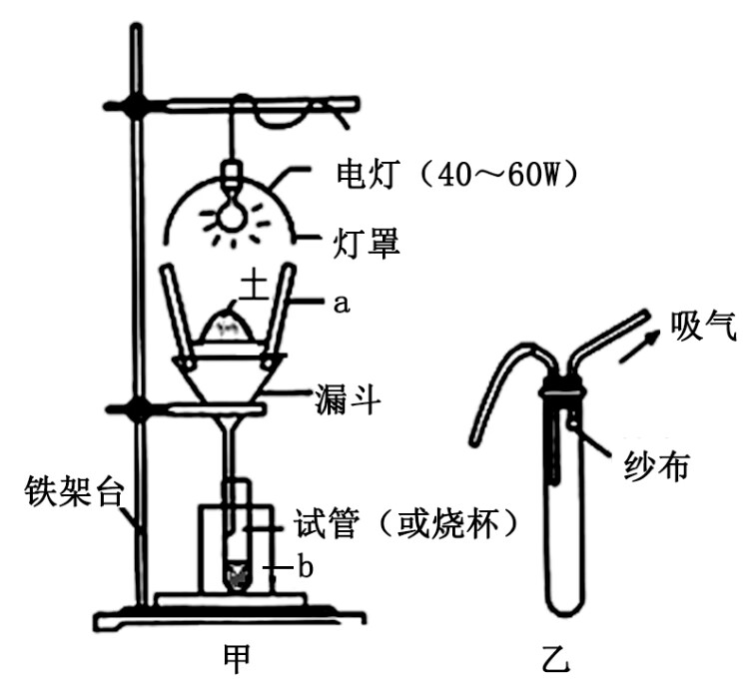
随堂练习
3.为了调查土壤中小动物类群的丰富度，实验中常用以下两种装置，下列叙述正确的是( )
A.该调查属于种群水平上的研究，常用记名计算法和目测估计法进行取样
调查
B.使用乙装置收集土壤小动物，对小动物的体型没有要求
C.甲装置主要是利用土壤动物两趋两避的习性，即趋光、趋热、避暗、
避湿
D.甲装置的花盆壁a和放在其中的土壤之间要留一定空隙
【答案】D
【解析】丰富度是群落水平的研究，常用取样器取样法取样调查，记名计算法和目测估计法是丰富度的统计方法，A错误；乙装置为吸虫器，通常用于对体型较小的土壤动物进行采集，B错误；图中甲装置为诱虫器，利用土壤小动物具有避光、避高温、趋暗、趋湿的习性进行采集，C错误；甲装置的花盆壁a和放在其中的土壤之间留一定空隙，可以增加空气流通，D正确。

